Slide 1
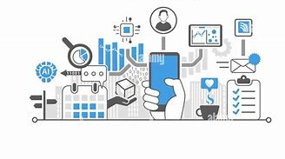
מבוא למדעי הנתונים בפייתון

Slide 2
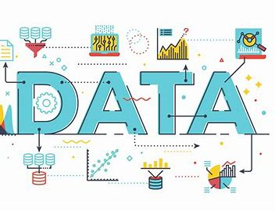
מה זה מדעי הנתונים (Data Science) ולמה זה חשוב?
בעולם המודרני, הנתונים הם המשאב החדש – כמו שהנפט היה במאה ה-20, הנתונים הם מנוע ההחלטות של המאה ה-21. בכל יום נוצרים טריליוני יחידות של מידע ממקורות מגוונים:
טלפונים חכמים, רשתות חברתיות, מצלמות תנועה, חיישנים במפעלים, קופות רושמות, אפליקציות בריאות, ועוד.
אבל הנתונים האלה לבד – בלי עיבוד וניתוח – הם רק רעש. כדי להפוך אותם לידע בעל ערך, צריך לדעת לארגן, להבין, ולנתח אותם – וזה בדיוק מה שעושה מדע הנתונים.

Slide 3

למה כל כך חשוב לנתח נתונים?
✔ קבלת החלטות מבוססת דאטה
במקום להסתמך על תחושת בטן או אינטואיציה – חברות וארגונים יכולים לבסס את ההחלטות שלהם על נתונים אמיתיים, מדויקים ועדכניים.
✔ זיהוי תבניות, מגמות והזדמנויות
נתונים יכולים לחשוף דברים שאי אפשר לראות בעין אנושית: מגמות צריכה, דפוסי שימוש, בעיות בתהליך, סיכונים פוטנציאליים, ועוד.
✔ אוטומציה וחיזוי
באמצעות למידת מכונה (Machine Learning), אפשר לפתח מודלים שחוזים תוצאות עתידיות או מקבלים החלטות אוטומטיות, כמו:
חיזוי תקלות במכונה לפני שהן קורות.
ניבוי נטישת לקוחות.
המלצה על מוצרים מותאמים אישית.

Slide 4

דוגמאות מהחיים האמיתיים
בתחום הבריאות, ניתוח נתונים יכול לעזור לרופאים לחזות מחלות או תגובות לטיפולים על בסיס מידע רפואי קודם של המטופל.
בתחום התחבורה, אפליקציות כמו Waze משתמשות בניתוח נתונים כדי לחשב מסלולים יעילים, לחזות עומסים ולהציע דרכים חלופיות.
בתחום הפיננסים, ניתוח דאטה מאפשר לזהות עסקאות חריגות ולהתריע על הונאות בזמן אמת.
בחברות מסחריות, דאטה עוזר להבין התנהגות קונים, להתאים מבצעים אישיים, לשפר מוצרים ולחזות ביקוש עתידי.

Slide 5

סביבת העבודה במדעי הנתונים
מה זה Anaconda?
Anaconda היא הפצה של פייתון שמגיעה מראש עם כלים נפוצים לעבודה במדעי הנתונים – כולל ספריות כמו numpy, pandas, matplotlib ועוד. היתרונות שלה:
התקנה פשוטה: במקום להתקין כל ספרייה בנפרד, Anaconda מביאה איתה את הכל מראש.
ניהול גרסאות וסביבות: מאפשרת לנהל סביבות מבודדות – כך שאפשר לעבוד על פרויקטים שונים בלי להתנגש עם גרסאות שונות של ספריות.
כוללת את Jupyter Notebook: שזה הכלי המרכזי שנשתמש בו.
💡 שימושי במיוחד כשעובדים על פרויקטים שונים, או כשלומדים נושאים רבים במקביל.

Slide 6

מה זה Jupyter Notebook?
Jupyter Notebook היא סביבת עבודה אינטראקטיבית המיועדת לכתיבת קוד פייתון בשילוב טקסט, הסברים וגרפים. זהו כלי שהופך את תהליך הלמידה והפיתוח להרבה יותר נוח.
ב־Notebook אפשר:
לכתוב קוד פייתון ולהריץ אותו שורה־שורה
להוסיף הסברים בטקסט (Markdown) לצד הקוד
להציג גרפים ותוצאות בצורה ויזואלית
לשנות ולהריץ מחדש בלוקים של קוד מבלי להריץ הכל מהתחלה

Slide 7
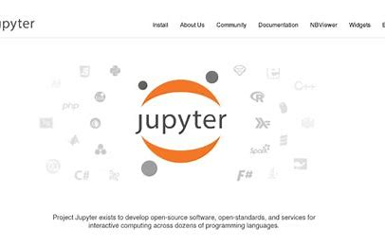
למה Jupyter כל כך שימושי למדעי הנתונים?
פיתוח הדרגתי – אפשר לבדוק כל שלב בניתוח בנפרד: טעינת הנתונים, ניקוי, סיכום ראשוני, ויזואליזציה וכו'.
תיעוד פנימי – אפשר להסביר כל שלב ולהפוך את הקוד לקובץ לימודי או מחקרי.
תמיכה בגרפים ותמונות – הקוד מפיק ויזואליזציות כחלק מהקובץ עצמו.
נפוץ באקדמיה ובתעשייה – כלי תקני בכל תחום של Data Science ו־Machine Learning.
לסיכום:
Anaconda היא קיצור דרך שמכיל את כל הכלים שאנחנו צריכים לעבודה עם דאטה.
Jupyter Notebook היא סביבת עבודה אינטראקטיבית שבה נכתוב קוד, ננתח נתונים, נציג גרפים, ונשלב הסברים.

